Slide 1
Энергосбережение на тяговых подстанциях городского электротранспорта
г. Москва 2015г.

Slide 2
Основные типы применяемых выпрямителей
Тип выпрямителя | В-ТПЕД-2,0к-600Н | БВК-2,0к-600Н | БВКЛ-2,0к-600Н | БВКЛЕ-2,0к-600Н | ВАКЛЕ-2,0к-600Н | ВАКЛЕ-2,0к-600Н
Номинальное напряжение, В | 600 | 600 | 600 | 600 | 600 | 600
Номинальный ток, А | 2000 | 2000 | 2000 | 2000 | 2000 | 2000
Тип применяемых диодов | SD 2500 | В200 | ВЛ200 | ВЛ200 | Д143-800 | В800
Класс напряжения диодов | 25 | до 14 | до 13 | до 13 | до 28 | до 24
Количество диодов | 12 | 144 | 96 | 72 | 12 | 12
Количество последовательно соединенных диодов в плече | 2 | 6 | 4 | 3 | 2 | 2
Количество параллельных ветвей | 1 | 4 | 4 | 4 | 1 | 1
Тип вентиляции | естественная | принудительная | принудительная | естественная | естественная | естественная

Slide 3
Основные потери в преобразовательных секциях
Потери в силовых полупроводниковых приборах
Потери в шунтирующих резисторах
Потери в системе принудительной вентиляции

Slide 4
Годовые потери энергии в преобразовательных секциях

Slide 5
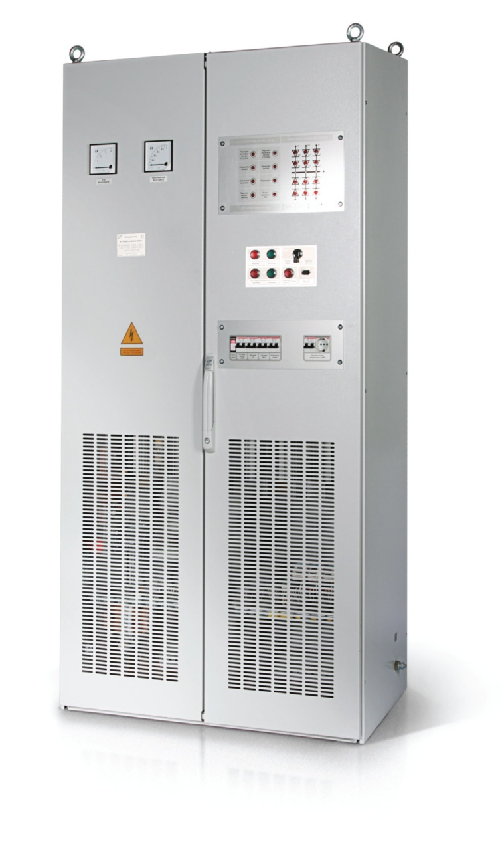
Экономический эффект при замене устаревших преобразовательных секций на выпрямители серии В-ТПЕД

Slide 6
Выпрямители серии В-ТПЕД производства ЗАО «НПП ЭНЕРГИЯ»

Slide 7
СПАСИБО ЗА ВНИМАНИЕ
г. Москва
ЗАО «НПП ЭНЕРГИЯ»
тел./факс: +7(495) 368-41-62
эл. почта: nppen@dol.ru
сайт: www.npp-energy.ru
2015г.

